Slide 1

Estadísticas de Solicitudes de Marcas
Abril-2026
Fuente: Webpi (SAPI) y B&T
por: NB

Slide 2
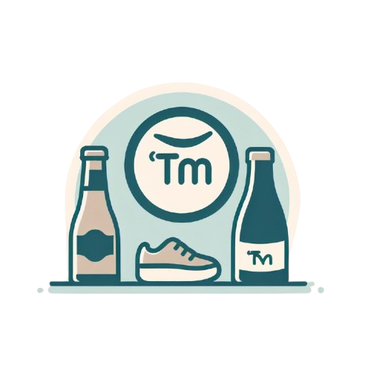
Estadísticas de Solicitudes de Marcas y Patentes
Cierre: Abril-2026

Slide 3
Estadísticas de Solicitudes de Marcas y Patentes
Cierre: Abril-2026

Slide 4
Estadísticas de Solicitudes de Marcas y Patentes
Cierre: Abril-2026

Slide 5
Estadísticas de Solicitudes de Marcas y Patentes
Cierre: Abril-2026

Slide 6
Estadísticas de Solicitudes de Marcas y Patentes
Cierre: Abril-2026

Slide 7
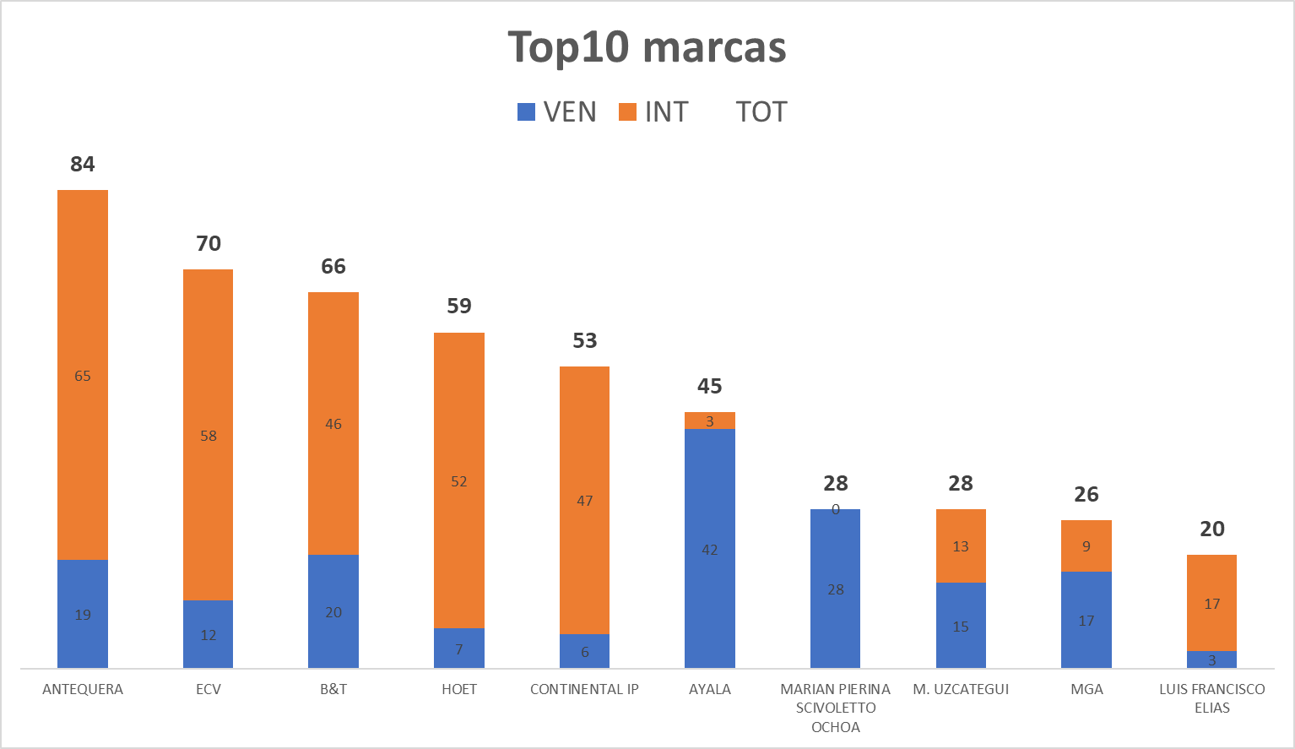
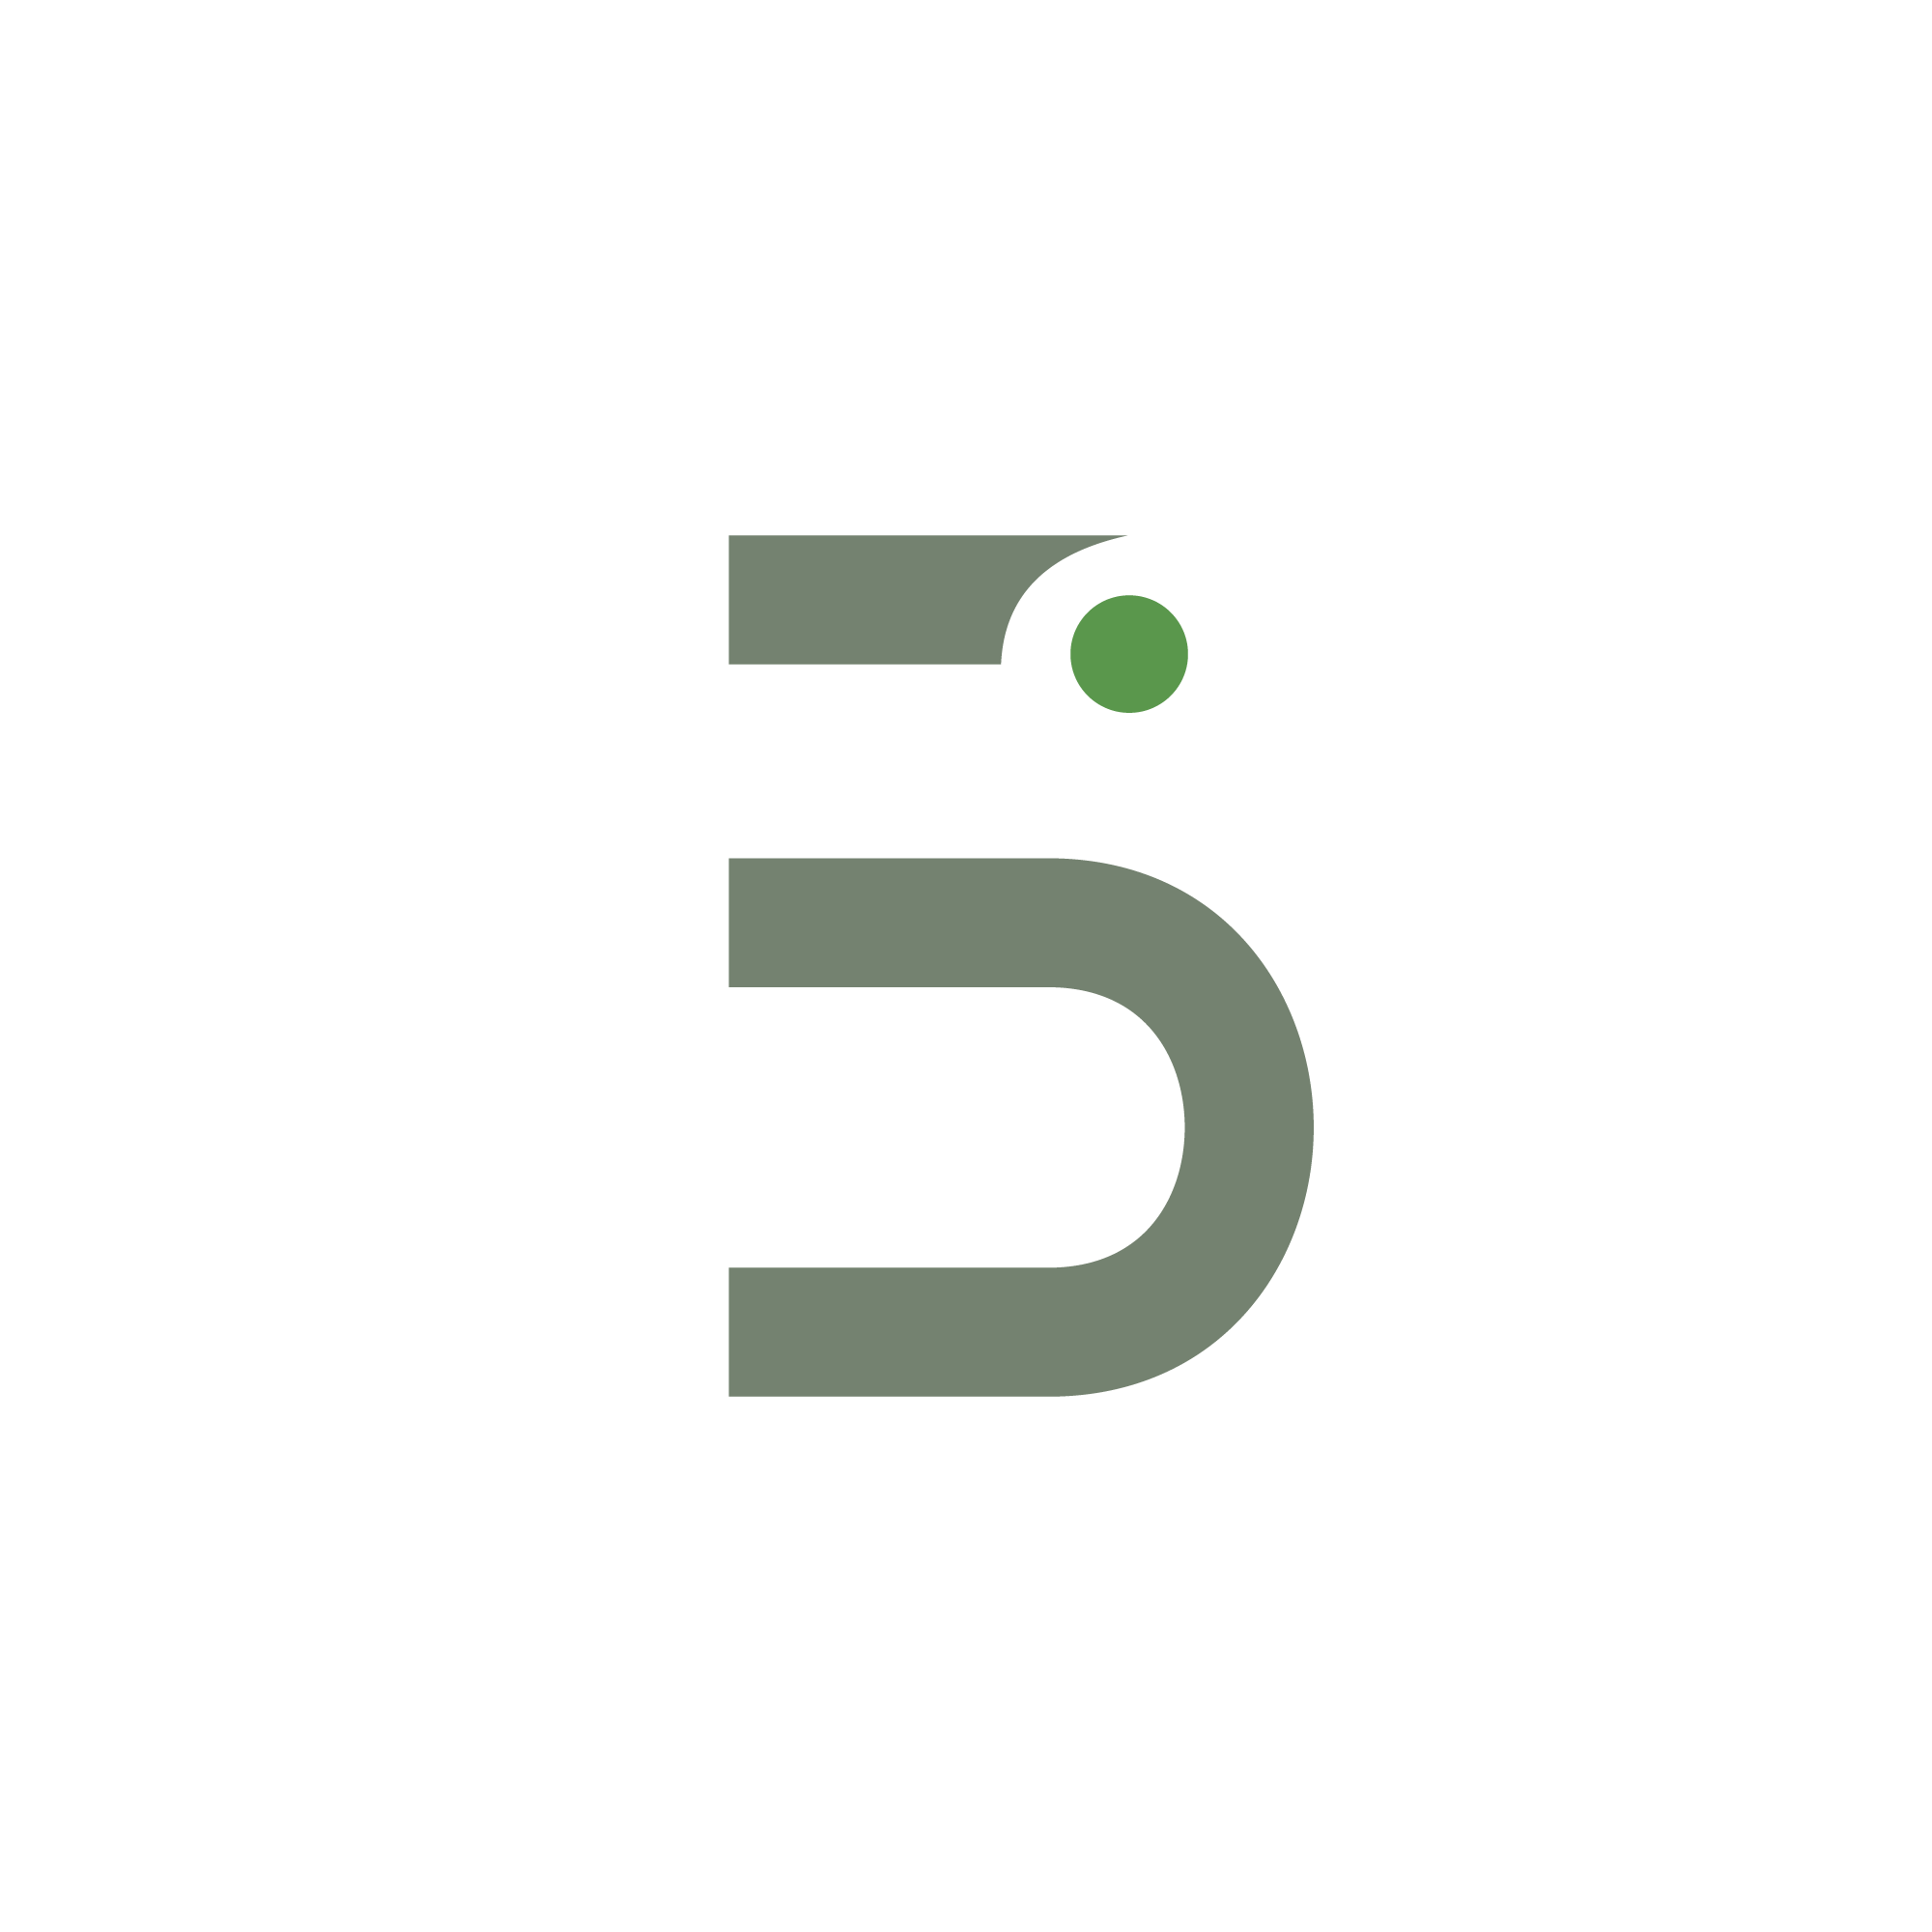
Estadísticas de Solicitudes de Marcas y Patentes
Cierre: Abril-2026
Top10 – marcas - Abril-2026

Slide 8
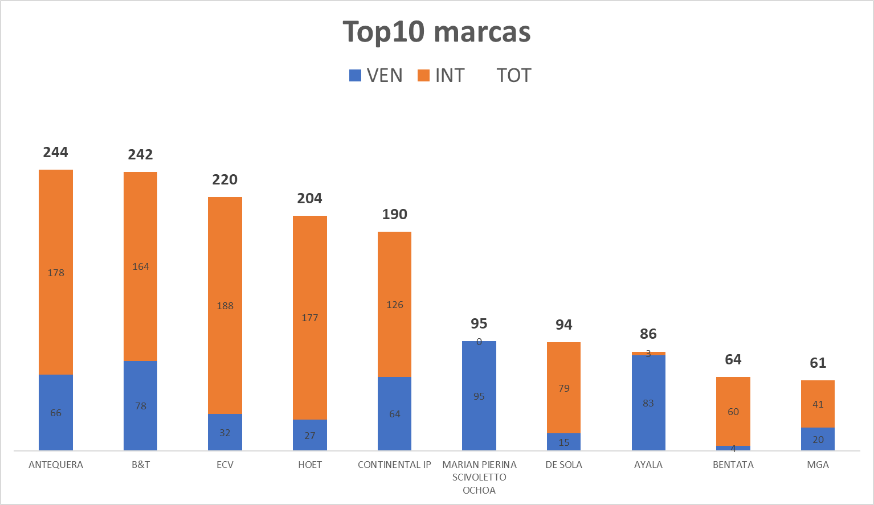
Estadísticas de Solicitudes de Marcas y Patentes
Cierre: Abril-2026
Top10 – marcas - Enero-Abril-2026

Slide 9
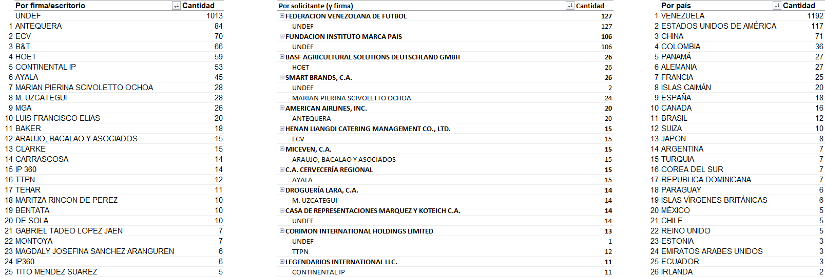
Estadísticas de Solicitudes de Marcas y Patentes
Cierre: Abril-2026
Abril-2026

Slide 10
Estadísticas de Solicitudes de Patentes
Abril-2026
Fuente: Webpi (SAPI) y B&T
por: NB

Slide 11
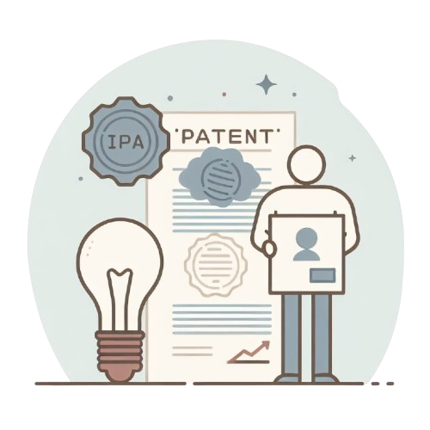
Estadísticas de Solicitudes de Marcas y Patentes
Cierre: Abril-2026

Slide 12
Estadísticas de Solicitudes de Marcas y Patentes
Cierre: Abril-2026

Slide 13
Estadísticas de Solicitudes de Marcas y Patentes
Cierre: Abril-2026

Slide 14
Estadísticas de Solicitudes de Marcas y Patentes
Cierre: Abril-2026

Slide 15
Estadísticas de Solicitudes de Marcas y Patentes
Cierre: Abril-2026

Slide 16
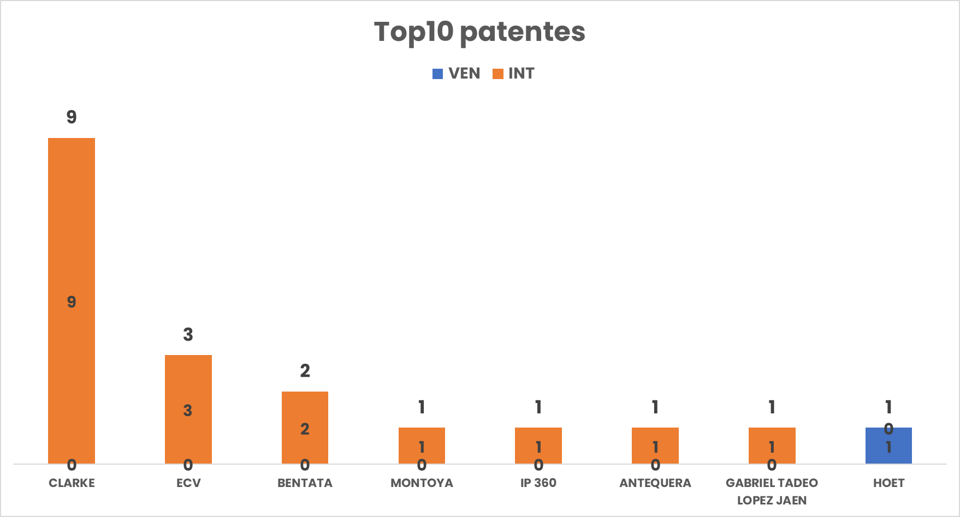
Estadísticas de Solicitudes de Marcas y Patentes
Cierre: Abril-2026
Top10 – Patentes - Abril-2026

Slide 17
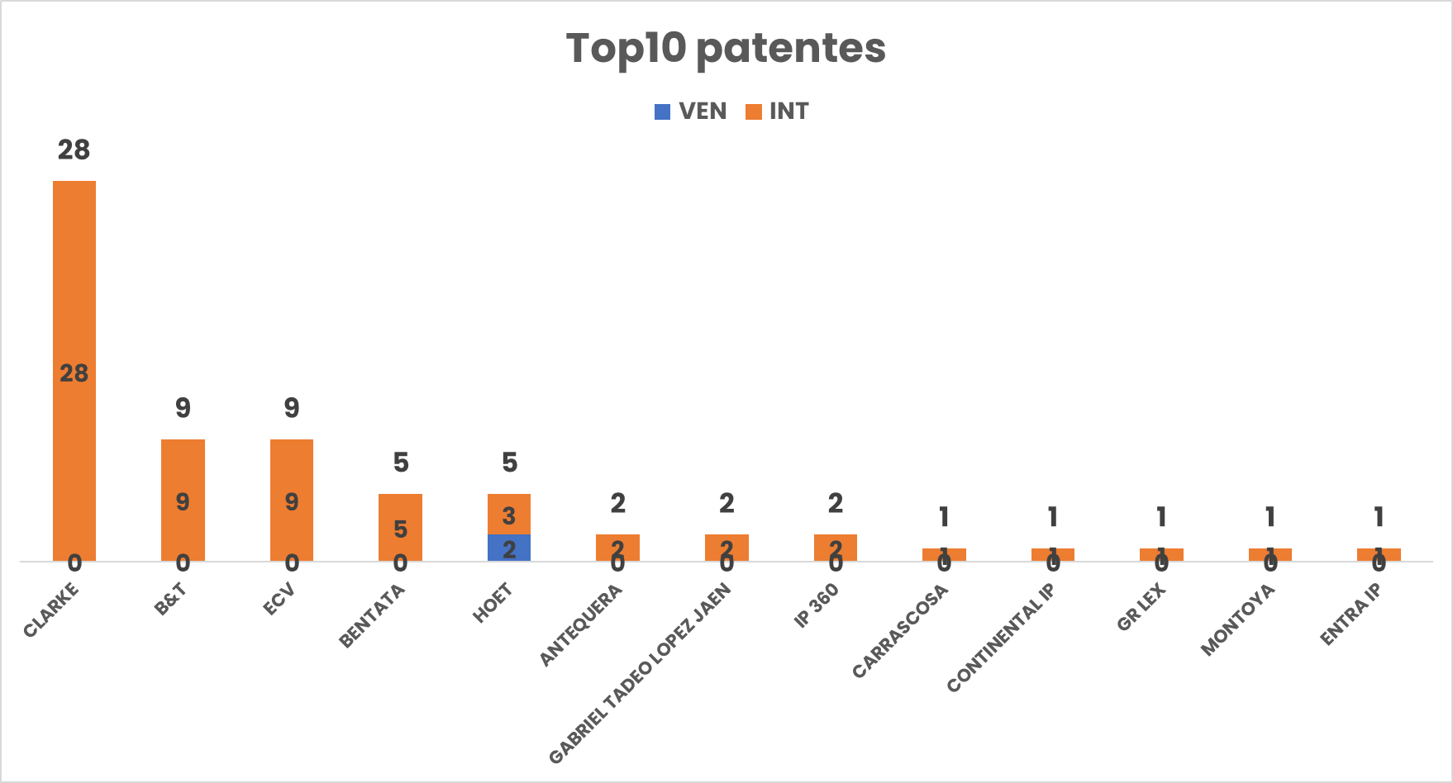
Estadísticas de Solicitudes de Marcas y Patentes
Cierre: Abril-2026
Top10 – Patentes - Enero-Abril-2026

